Slide 1
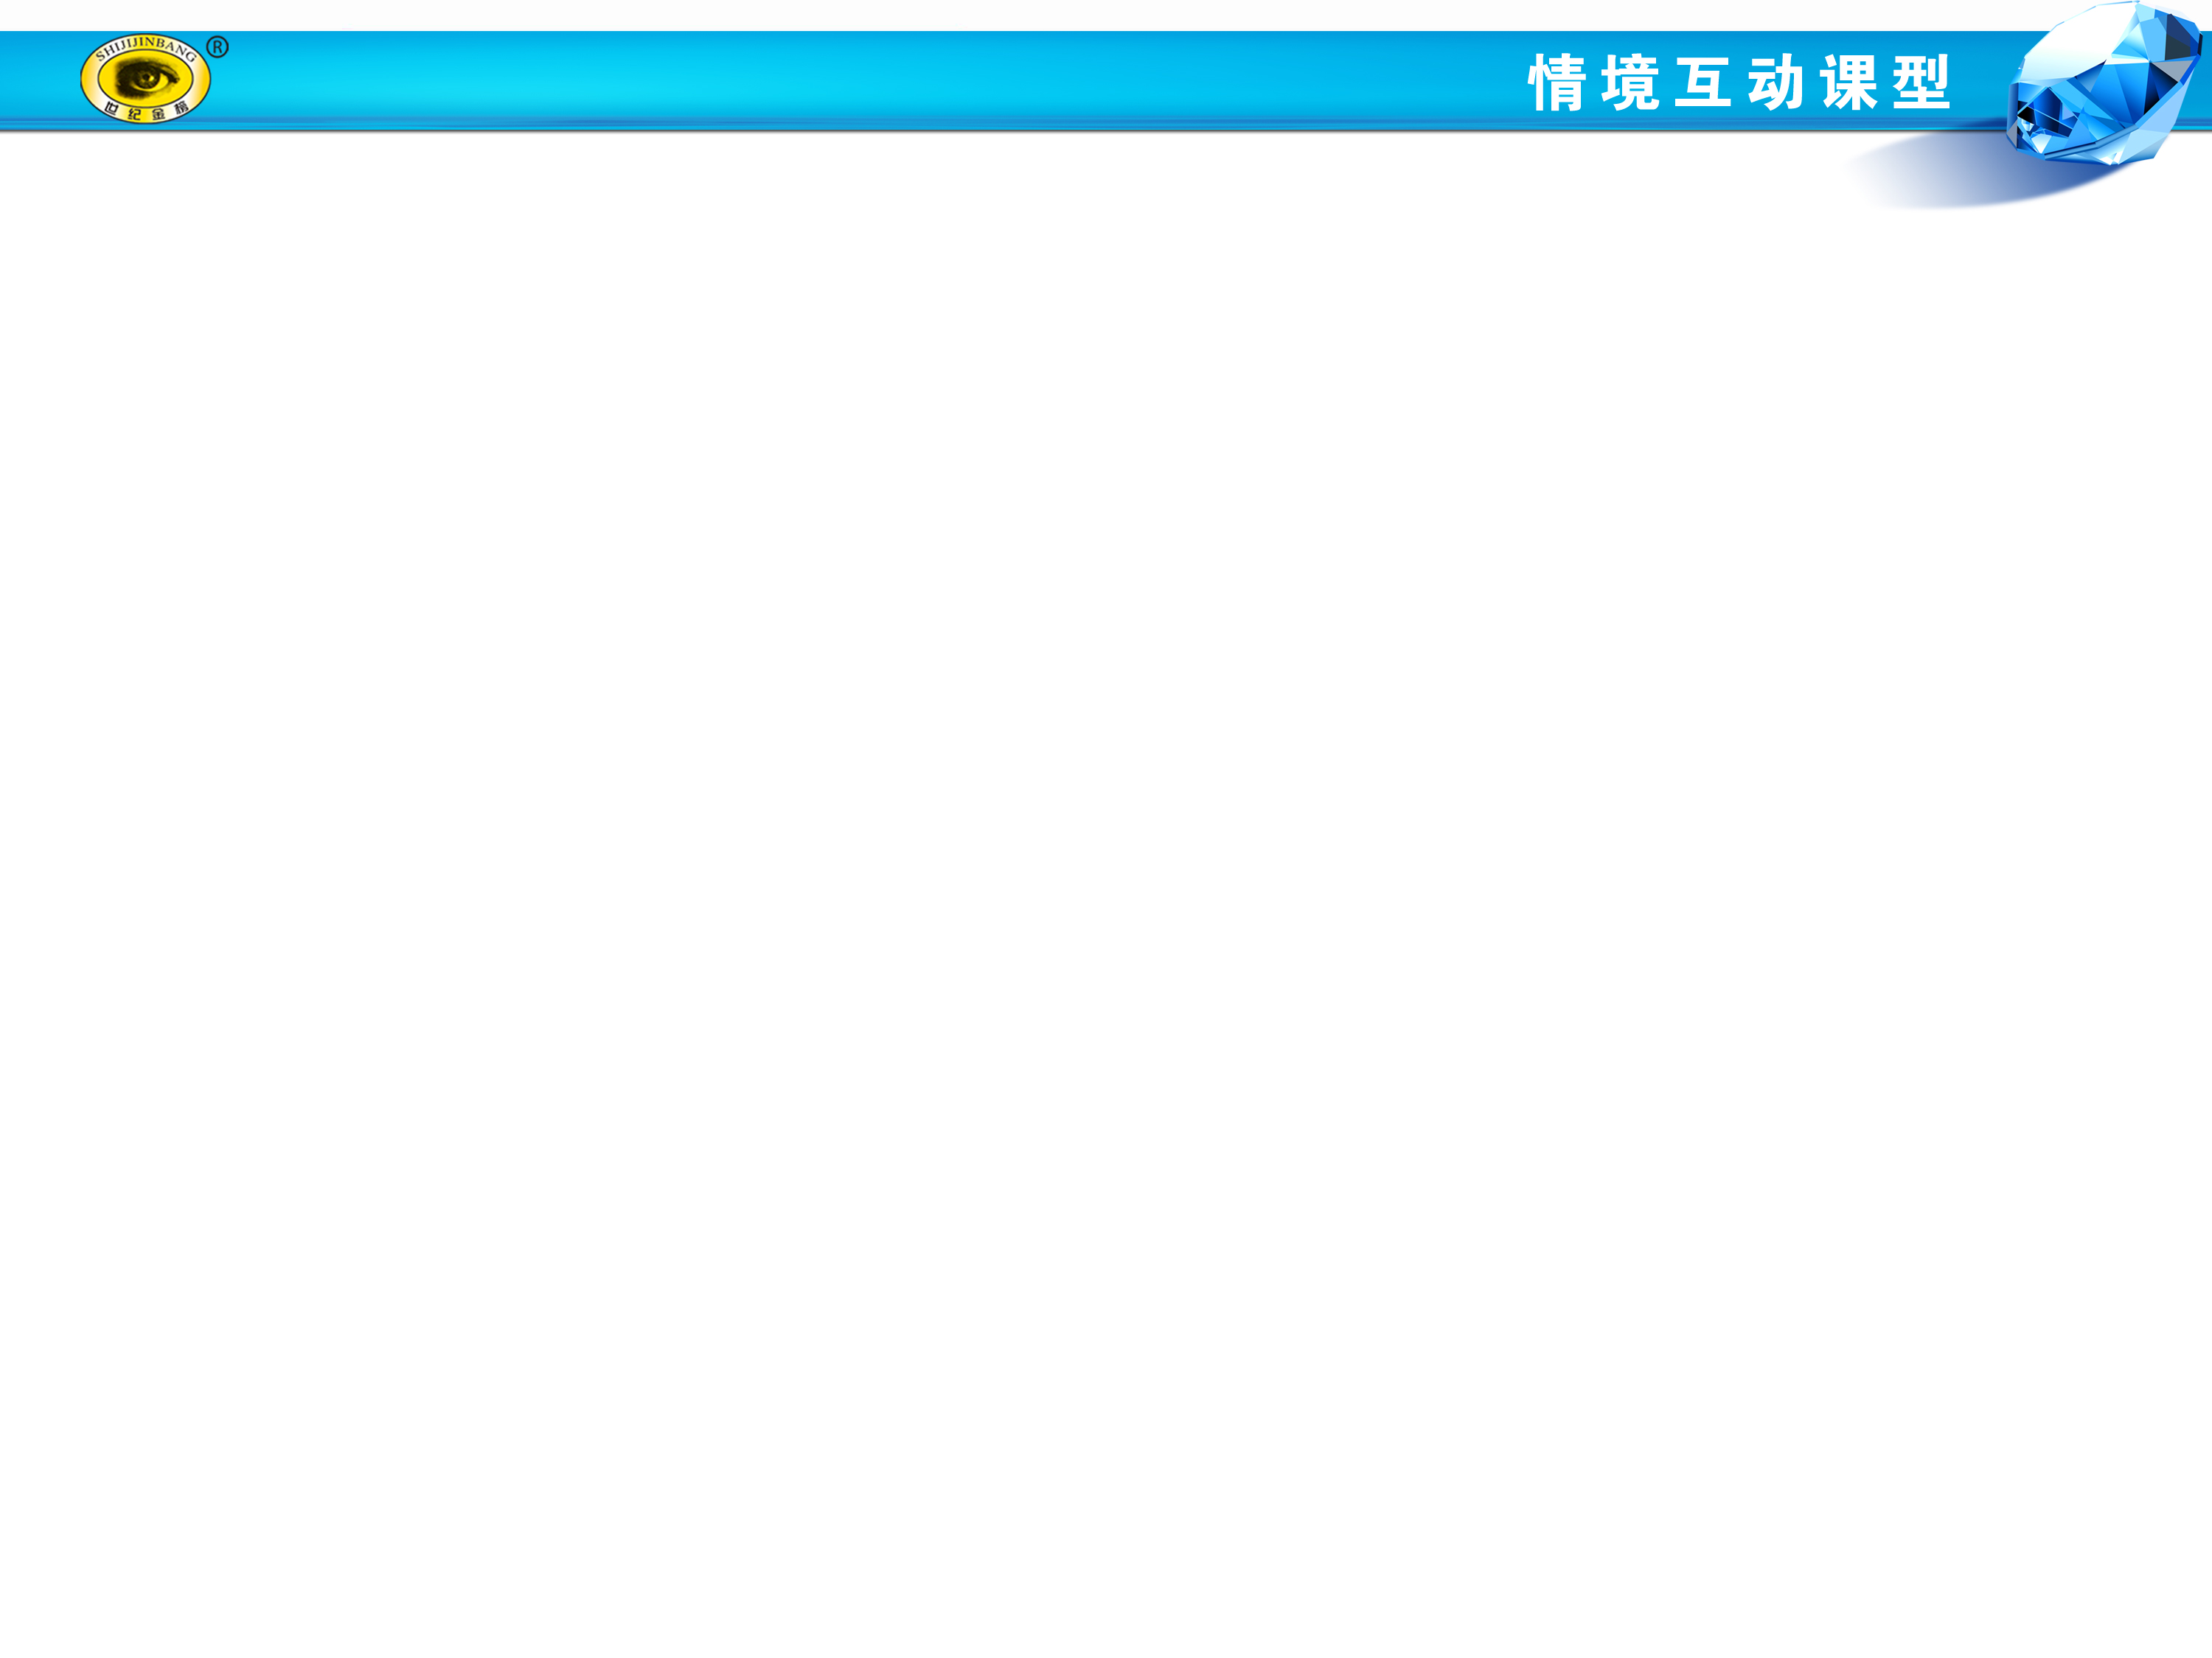
第2课时 硫酸和硝酸的氧化性

Slide 2
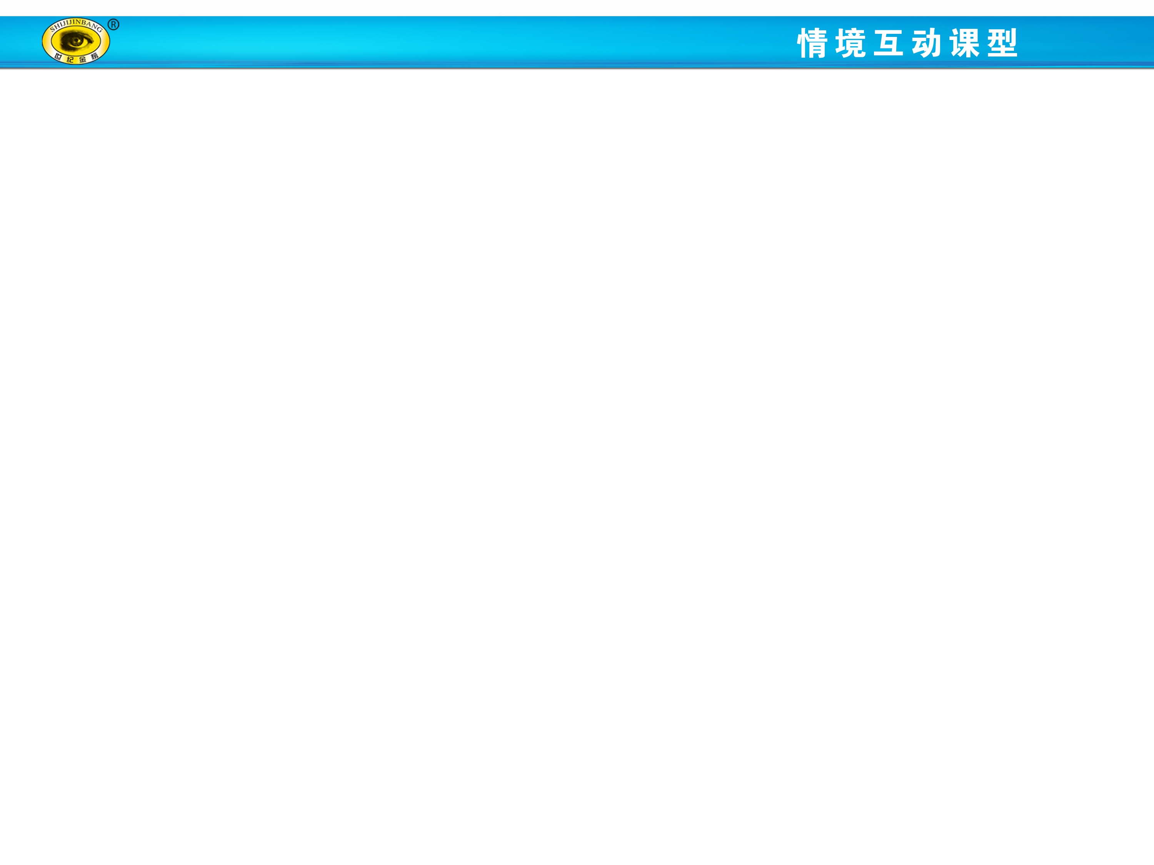

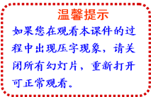
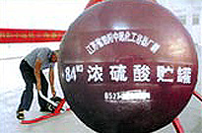
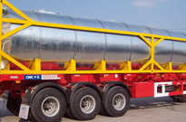
实验室里常用Fe、Zn等与稀硫酸、稀盐酸反应制取H₂。而在工业上浓硫酸、浓硝酸都是用铁罐或铝罐来储存和运输。这是为什么？浓硫酸、浓硝酸有何特性？

Slide 3

1.掌握浓硫酸的强氧化性。（重点）
2.掌握浓、稀硝酸的氧化性。（重点）
3.了解硫酸和硝酸的用途。

Slide 4



体会课堂探究的乐趣，
汲取新知识的营养，
让我们一起 吧！
走
进
课
堂

Slide 5
酸的通性
硫酸与硝酸都具有酸的通性。
使指示剂变色：稀硫酸与硝酸使紫色石蕊试液变红。
与碱发生中和反应：H⁺ + OH⁻ ==== H₂O
与碱性氧化物反应：2H⁺ + CuO ==== Cu²⁺ + H₂O
与盐反应：2H⁺ + CO₃²⁻ ==== H₂O + CO₂↑

Slide 6
浓硫酸的性质
浓硫酸的性质
1. 物理性质
色态：无色、粘稠的油状液体
沸点：约338℃——难挥发酸（高沸点酸）
密度：1.84g·cm⁻³——高密度酸
溶解性：跟水任意比互溶，溶解放出大量热
用于制易挥发
酸，如盐酸。
[复习思考] 浓硫酸应如何稀释？

Slide 7
浓硫酸的性质
2.浓硫酸的特性
(1)吸水性：
浓硫酸能吸收气体、液体中的水分子，以及固体中的结晶水。
应用：干燥与它不反应的气体。
如：O₂、H₂、N₂、Cl₂、CO₂、SO₂。
不能干燥H₂S和NH₃

Slide 8
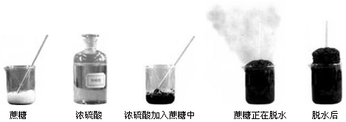
浓硫酸的性质
（2）脱水性
浓硫酸能按水的组成比脱去有机物中的氢元素和氧
元素。
如：把浓硫酸加入蔗糖中。

Slide 9
浓硫酸的性质
现象：蔗糖变黑，体积膨胀，变成疏松多孔的海绵状，并放出有刺激性气味的气体。
原因：浓硫酸能将蔗糖C₁₂H₂₂O₁₁中的H和O按原子个数比2︰1脱去形成水，使蔗糖生成炭。
蔗糖分子中含有水，浓硫酸将水吸去使它生成炭而变黑，这种说法对吗？
【提示】不对，因为蔗糖分子中没有水。
浓硫酸
C₁₂H₂₂O₁₁ 12C + 11H₂O
【想一想】

Slide 10
浓硫酸的性质
【小结】浓硫酸吸水性和脱水性的区别
浓硫酸吸水是把物质中含有的H₂O分子或结晶水吸收。浓硫酸脱水是把有机物中的氢元素和氧元素按原子个
数比2∶1的形式脱去。所以，二者的本质区别是物
质中有没有水分子。

Slide 11
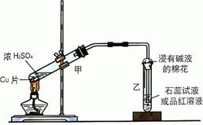
浓硫酸的性质
(3)与铜反应

Slide 12
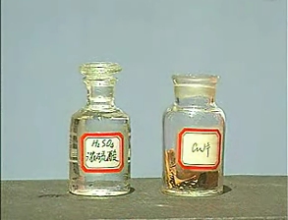

浓硫酸的性质
铜与浓硫酸反应

Slide 13
浓硫酸的性质
现象：有气体产生，此气体使品红溶液褪色，加热后又恢复原色。
反应后将溶液倒入少量的水中，溶液呈蓝色。
反应原理：
△
Cu+2H₂SO₄ （浓）==== CuSO₄+SO₂↑+2H₂O
体现了浓硫酸的酸性和氧化性
【思考与交流】若铜过量，硫酸能否完全反应？为什么？

Slide 14




浓硫酸的性质
(4)与木炭反应
△
2H₂SO₄（浓）+C====2SO₂↑+CO₂↑+2H₂O
【思考与交流】
用下列仪器探究浓硫酸与木炭反应是否生成了二氧化碳、水和二氧化硫。

Slide 15
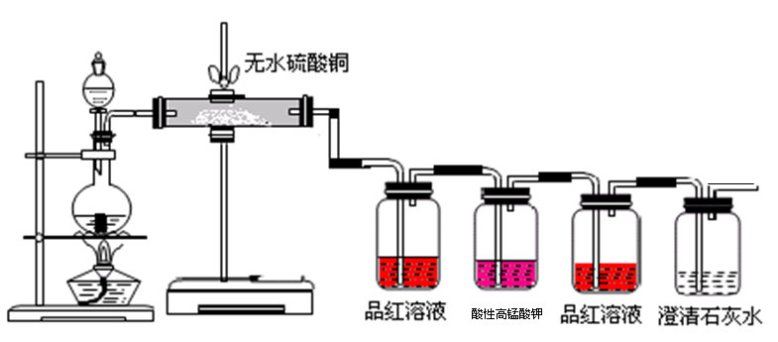
浓硫酸的性质
【提示】仪器连接如下:
说明：应首先用无水硫酸铜验证水，然后用品红溶
液验证二氧化硫，再用酸性高锰酸钾氧化多余的二
氧化硫，接着再次验证二氧化硫是否全部被氧化，
最后才验证二氧化碳。

Slide 16
浓硫酸的性质
【深度探究】稀硫酸是否具有氧化性？浓、稀硫酸
的氧化性有什么不同？
稀硫酸也有氧化性。稀硫酸的氧化性是由于它电离
出的H⁺；浓硫酸的氧化性是由于分子里的+6价硫引
起的；H⁺的氧化性比+6价硫的弱。
酸类物质均有氧化性，其中氧化性由成酸元素引起
的酸，叫氧化性酸(浓硫酸、硝酸)。

Slide 17
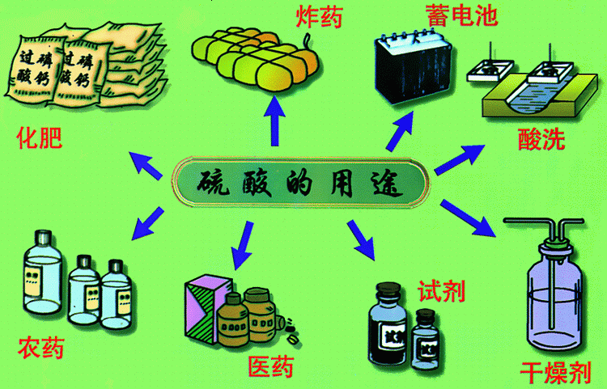
浓硫酸的性质
3.硫酸的用途：
硫酸是重要的化工原料，也是化学实验室里必
备的重要试剂。

Slide 18
浓硫酸的性质
浓硫酸小结
难挥发性
浓硫酸的特性
吸水性
脱水性
强氧化性
被氧化
-2
被氧化
被氧化
+6
0
+4
S
S
S
S
被还原
被还原
被还原

Slide 19
硝酸的性质
硝酸的氧化性
1.物理性质：
无色，易挥发、有刺激性气味的液体，能以任意比溶于水，含HNO₃ 98%的硝酸——发烟硝酸。
2.化学性质：
（1）酸性：硝酸与活泼金属反应不产生H₂。

Slide 20
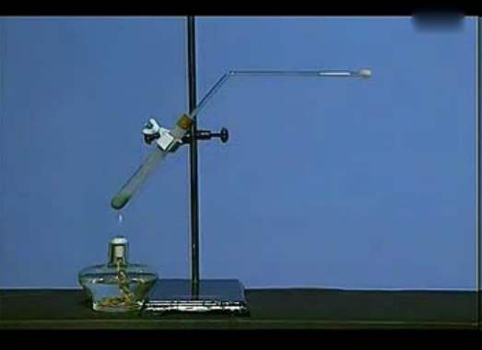
硝酸的性质
（2）氧化性：
①与金属反应（除Au和Pt外）

Slide 21
硝酸的性质
现象：浓硝酸与铜常温下即能反应，生成红棕色气体和蓝色溶液。
稀硝酸与铜加热后反应，生成无色气体和蓝色溶液；生成的气体与空气接触后，变为红棕色气体。
原理：
4HNO₃(浓)+Cu====Cu(NO₃)₂+2NO₂↑+2H₂O
8HNO₃(稀)+3Cu====3Cu(NO₃)₂+2NO↑+4H₂O
注意：Fe和Al遇到冷的浓硝酸被钝化，被氧化成一层致密的氧化膜，与浓硫酸一样。

Slide 22
硝酸的性质
【问题探究】一定量的浓硝酸里加入过量铜会发生
哪些变化?
一开始是铜与浓硝酸反应:
Cu+4HNO₃(浓)====Cu(NO₃)₂+2NO₂↑+2H₂O
随着反应进行, 硝酸由浓变稀,则发生:
3Cu+8HNO₃(稀)====3Cu(NO₃)₂+2NO↑+4H₂O
反应停止后,如果在溶液中再加入足量稀盐酸会出
现什么情况?
溶液中存在NO₃⁻,它遇到H⁺后,会继续氧化铜,当然此时NO₃⁻/H⁺的溶度较稀。
3Cu + 8H⁺ + 2NO₃⁻ ==== 3Cu²⁺ +2NO↑+4H₂O

Slide 23
硝酸的性质
【及时巩固】
将1.92g铜粉与一定量浓硝酸反应，当铜粉完全作用时，收集到气体为1.12L（标准状况）则所消耗的硝
酸的物质的量是（ ）
A.0.12mol B.0.11mol
C.0.10mol D.0.08mol
B
Cu+4HNO₃(浓)==Cu(NO₃)₂+2NO₂↑+2H₂O
0.03
0.06
3Cu+8HNO₃(稀)== 3Cu(NO₃)₂+2NO↑+4H₂O

Slide 24
硝酸的性质
【深度分析】
方法一
1.92g铜粉 n(Cu)=0.03mol，
气体为1.12L n(气体)=0.05mol
Cu+4HNO₃(浓)= Cu(NO₃)₂+2NO₂↑+2H₂O
X
4X
2X
3Cu+8HNO₃(稀)= 3Cu(NO₃)₂+2NO↑+4H₂O
Y
3/8Y
2/3Y
X+Y=0.03
2X+2/3Y=0.05
X=0.0225
Y=0.0075
n(HNO₃)=4×0.0225 +3/8×0.0075=0.11mol

Slide 25
硝酸的性质
方法二
1.92g铜粉，气体为1.12L
Cu+4HNO₃(浓)==Cu(NO₃)₂+2NO₂↑+2H₂O
3Cu+8HNO₃(稀)== 3Cu(NO₃)₂+2NO↑+4H₂O
n (HNO₃)== n(氧化性) + n(酸性)
n(氧化性)= 1.12/22.4 =0.05mol
n(酸性) = 2×1.92/64 =0.06mol
元素守恒法：
n(HNO₃)=0.05+0.06=0.11mol

Slide 26
硝酸的性质
【方法总结】关于硝酸与金属反应的计算方法
(1)电子守恒法
硝酸与金属反应属于氧化还原反应，氮原子得到的电子总数等于金属原子失去的电子总数。
(2)原子守恒法
硝酸与金属反应时，反应前HNO₃中的NO₃⁻部分仍以NO₃⁻的形式存在，一部分转化为还原产物，这两部分中N的物质的量之和与反应消耗的HNO₃中N的物质的量相等。
(3)利用离子方程式计算
硝酸与硫酸混合液跟金属的反应，当金属足量时，不能用HNO₃与金属反应的化学方程式计算，应用离子方程式计算，因为生成的硝酸盐中的NO与硫酸电离出的H＋仍能继续与金属反应，如：3Cu＋8H＋＋2NO₃⁻===3Cu^{2＋}＋2NO↑＋4H₂O。

Slide 27
硝酸的性质
②与非金属反应
③硝酸还能氧化Fe²⁺、 Br⁻、 I⁻ 、S²⁻、 SO₂等具有还原性的化合物。
（3）不稳定性：硝酸不稳定，见光易分解
因此，硝酸要保存在棕色瓶里，并置于阴凉的地方。
4HNO₃(浓) + C====4NO₂↑+ CO₂↑+ 2H₂O
△
4HNO₃（浓）+ C====CO₂ + 4NO₂ + 2H₂O
氧化性：浓HNO₃ > 稀HNO₃

Slide 28


强氧化性
H₂SO₄(浓) SO₂
HNO₃(浓) NO₂
HNO₃(稀) NO

Slide 29
1.（2015·全国卷Ⅰ）我国清代《本草纲目拾遗》
中记叙无机药物335种，其中“强水”条目下写道：
“性最烈，能蚀五金……其水甚强，五金八石皆能
穿第，惟玻璃可盛。”这里的“强水”是指
A．氨水 B．硝酸 C．醋 D．卤水
√

Slide 30
2.下列各物质中，常温下能持续发生反应，且产生多种气体的是
A.铁跟浓硫酸 B.碳跟稀硫酸
C.铜跟稀盐酸 D.铜跟浓硝酸
√

Slide 31
3.（2014·山东高考）等质量的下列物质与足量稀
硝酸反应，放出NO物质的量最多的是( )
A.FeO B.Fe₂O₃
C.FeSO₄ D.Fe₃O₄
√

Slide 32
4.下列现象反映了硫酸的哪些主要性质?
(1)浓硫酸滴在木条上，过一会儿，木条变黑。
(2)敞口放置浓硫酸时，质量增加。
(3)锌粒投入稀硫酸中，有气泡产生。
(4)把铜片放入浓硫酸里加热，产生气体。
(5)利用浓硫酸和食盐固体反应可制HCl气体。
(6)浓硫酸不能用来干燥硫化氢气体。
(7)利用硫化亚铁跟稀硫酸反应可制H₂S气体。
脱水性
吸水性
酸性
酸性和强氧化性
难挥发性
强氧化性
强酸性

Slide 33
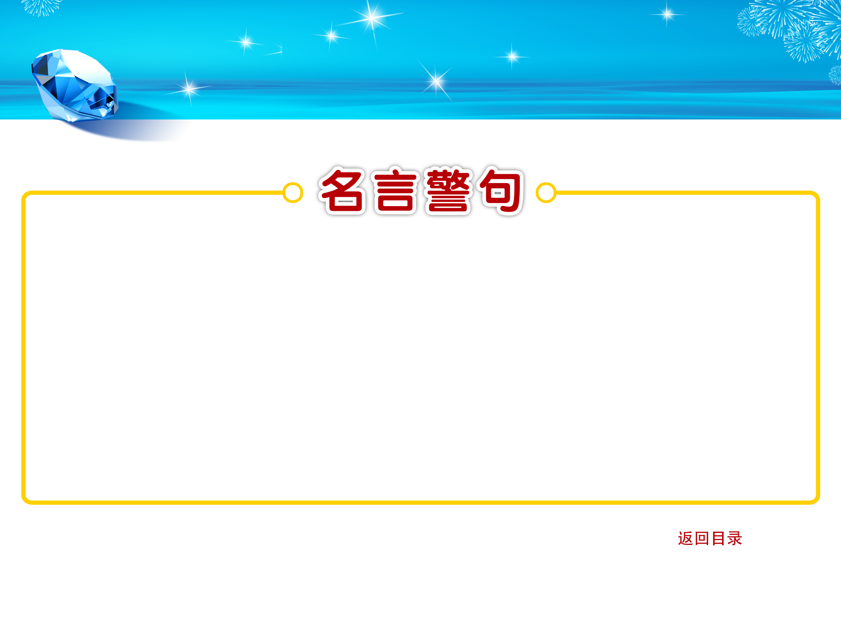
环境永远不会十全十美，消极的人受环境控制，积极的人却控制环境。
纵使黑夜吞噬了一切，太阳还可以重新回来。

